Slide 1





UBND QUẬN LONG BIÊN
TRƯỜNG THCS THANH AM
CHÀO MỪNG CÁC THẦY CÔ GIÁO VỀ DỰ GIỜ !
MÔN: TIN – LỚP 8A1
GV: NGUYỄN THỊ NHÀN

Slide 2




BÀI 4. ĐẠO ĐỨC VÀ VĂN HÓA KHI SỬ DỤNG
CÔNG NGHỆ KĨ THUẬT SỐ
Biểu hiện vi phạm khi sử dụng
công nghệ kĩ thuật số
1
Tuân thủ những quy định về đạo đức, văn
hóa và pháp luật khi tạo ra sản phẩm số
2

Slide 3
Hoạt động cá nhân
Hoàn thiện phần khởi động trong phiếu học tập
Thời gian: 2 phút

Slide 4


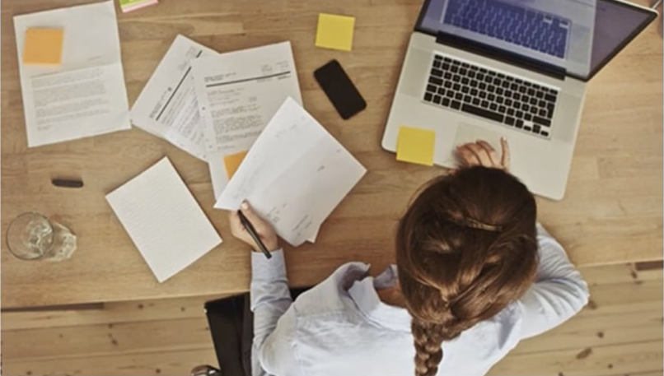
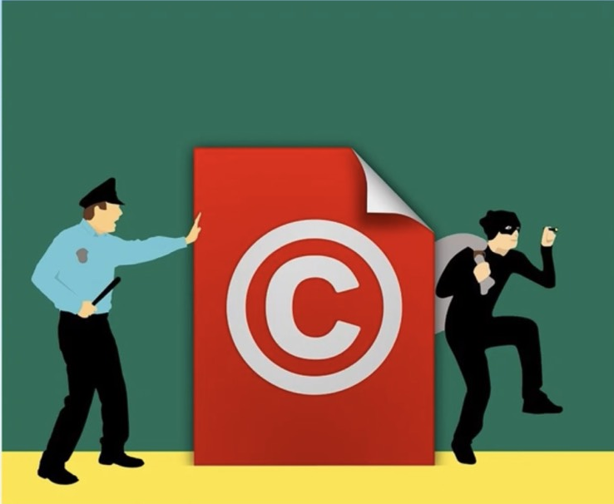
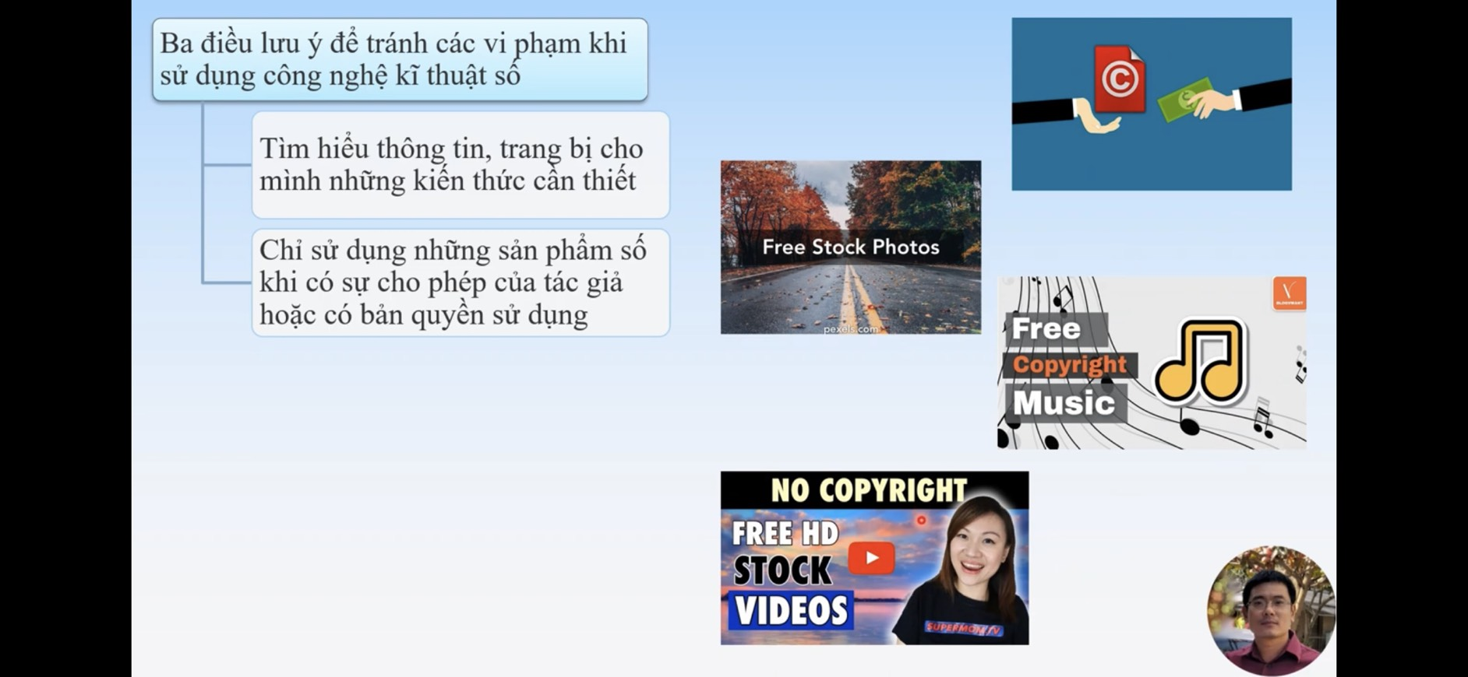
1. Biểu hiện vi phạm khi sử dụng công nghệ kĩ thuật số
Ba điều lưu ý để tránh các vi phạm khi sử dụng công nghệ kĩ thuật số
Tìm hiểu thông tin, trang bị cho mình những kiến thức cần thiết
Chỉ sử dụng những sản phẩm số khi có sự cho phép của tác giả hoặc có bản quyền sử dụng
Hầu hết thông tin trên Internet là có bản quyền

Slide 5

2. Tuân thủ những quy định về đạo đức, văn hóa và pháp luật khi tạo ra sản phẩm số
Nhóm 4

Slide 6
2. Tuân thủ những quy định về đạo đức, văn hóa và pháp luật khi tạo ra sản phẩm số
Cần đảm bảo tính văn hóa, thể hiện được đạo đức và tuân thủ pháp luật khi tạo ra các sản phẩm số, giúp tránh được việc lan truyền thông tin sai trái, đồng thời góp phần tạo ra một xã hội số lành mạnh và hợp pháp.

Slide 7
03
Luyện tập

Slide 8
Câu 1:Hành động nào sau đây không vi phạm đạo đức và pháp luật?
A. Đăng tải thông tin sai sự thật lên mạng
B. Cố ý nghe, ghi âm trái phép các cuộc nói chuyện
C. Tặng đĩa nhạc có bản quyền em đã mua cho người khác
D. Tải một bài trình chiếu của người khác từ Internet và sử dụng như là của mình tạo ra

Slide 9

Câu 2: Những hành vi nào là vi phạm bản quyền?
A. Sao chép các đĩa cài đặt phần mềm
B. Một người bạn của em mua tài khoản học một khóa tiếng Anh online. Em mượn tài khoản để cùng học.
C. Phá khóa phần mềm vì không muốn bỏ tiền mua key
D. Em dùng nhờ một phần mềm trên máy tính của bạn

Slide 10
Câu 3: Đâu là hành vi không có đạo đức, văn hóa khi sử dụng công nghệ kĩ thuật số?
A. Sử dụng tai nghe khi nghe ca nhạc ở nơi có nhiều người
B. Luôn cố gắng trả lời tin nhắn sớm nhất có thể
C. Tùy ý sử dụng bất kì hình ảnh nào để làm hình nền cho điện thoại của mình
D. Nên nói xin phép, xin lỗi khi phải dừng trao đổi với bạn để nghe điện thoại

Slide 11
Câu 4: Những lưu ý để tránh các vi phạm khi sử dụng công nghệ kĩ thuật số?
A. Tìm hiểu thông tin, trang bị cho mình những kiến thức cần thiết
B. Chỉ sử dụng những sản phẩm số khi có sự cho phép của tác giả hoặc có bản quyền sử dụng
C. Hầu hết các thông tin trên Internet đều có bản quyền
D. Cả 3 đáp án trên

Slide 12
Câu 5: Tình huống nào dưới đây là vi phạm quy định về đạo đức, pháp luật?
A. Phong chụp ảnh Lan đang đùa nghịch với tư thế không đẹp mắt. Phong chia sẻ bức ảnh lên mạng XH làm Lan xấu hổ và không dám đến trường
B. Học sinh xin phép thày cô để được thu âm lời giảng của thày cô trên lớp để nghe lại những phần chưa hiểu rõ
C. Sáng tác một bài thơ về lớp và gửi các bạn cùng đọc
D. Tạo một trang FB cá nhân để chia sẻ những kinh nghiệm học tập của mình

Slide 13
04
Vận dụng

Slide 14
Góc sẻ chia: Hãy viết ra giấy Note câu trả lời của con
1. Nêu một vài hành động chưa đúng của con khi sử dụng công nghệ kĩ thuật số mà con đã mắc phải
2. Nêu cách con sẽ phòng tránh hoặc từ bỏ vi phạm

Slide 15
Vận dụng: Tạo sản phẩm số
Gợi ý:
- Tạo bài trình chiếu về các biểu hiện vi phạm đạo đức, pháp luật và văn hóa khi sử dụng công nghệ kĩ thuật số, quay video bài trình chiếu và chia sẻ trên mạng xã hội.
- Video ảnh của lớp mình theo phong cách sáng tạo để lưu giữ những kỉ niệm của các thành viên trong lớp
- Thiết kế blog về lớp: Tập san điện tử

Slide 16


Slide 17
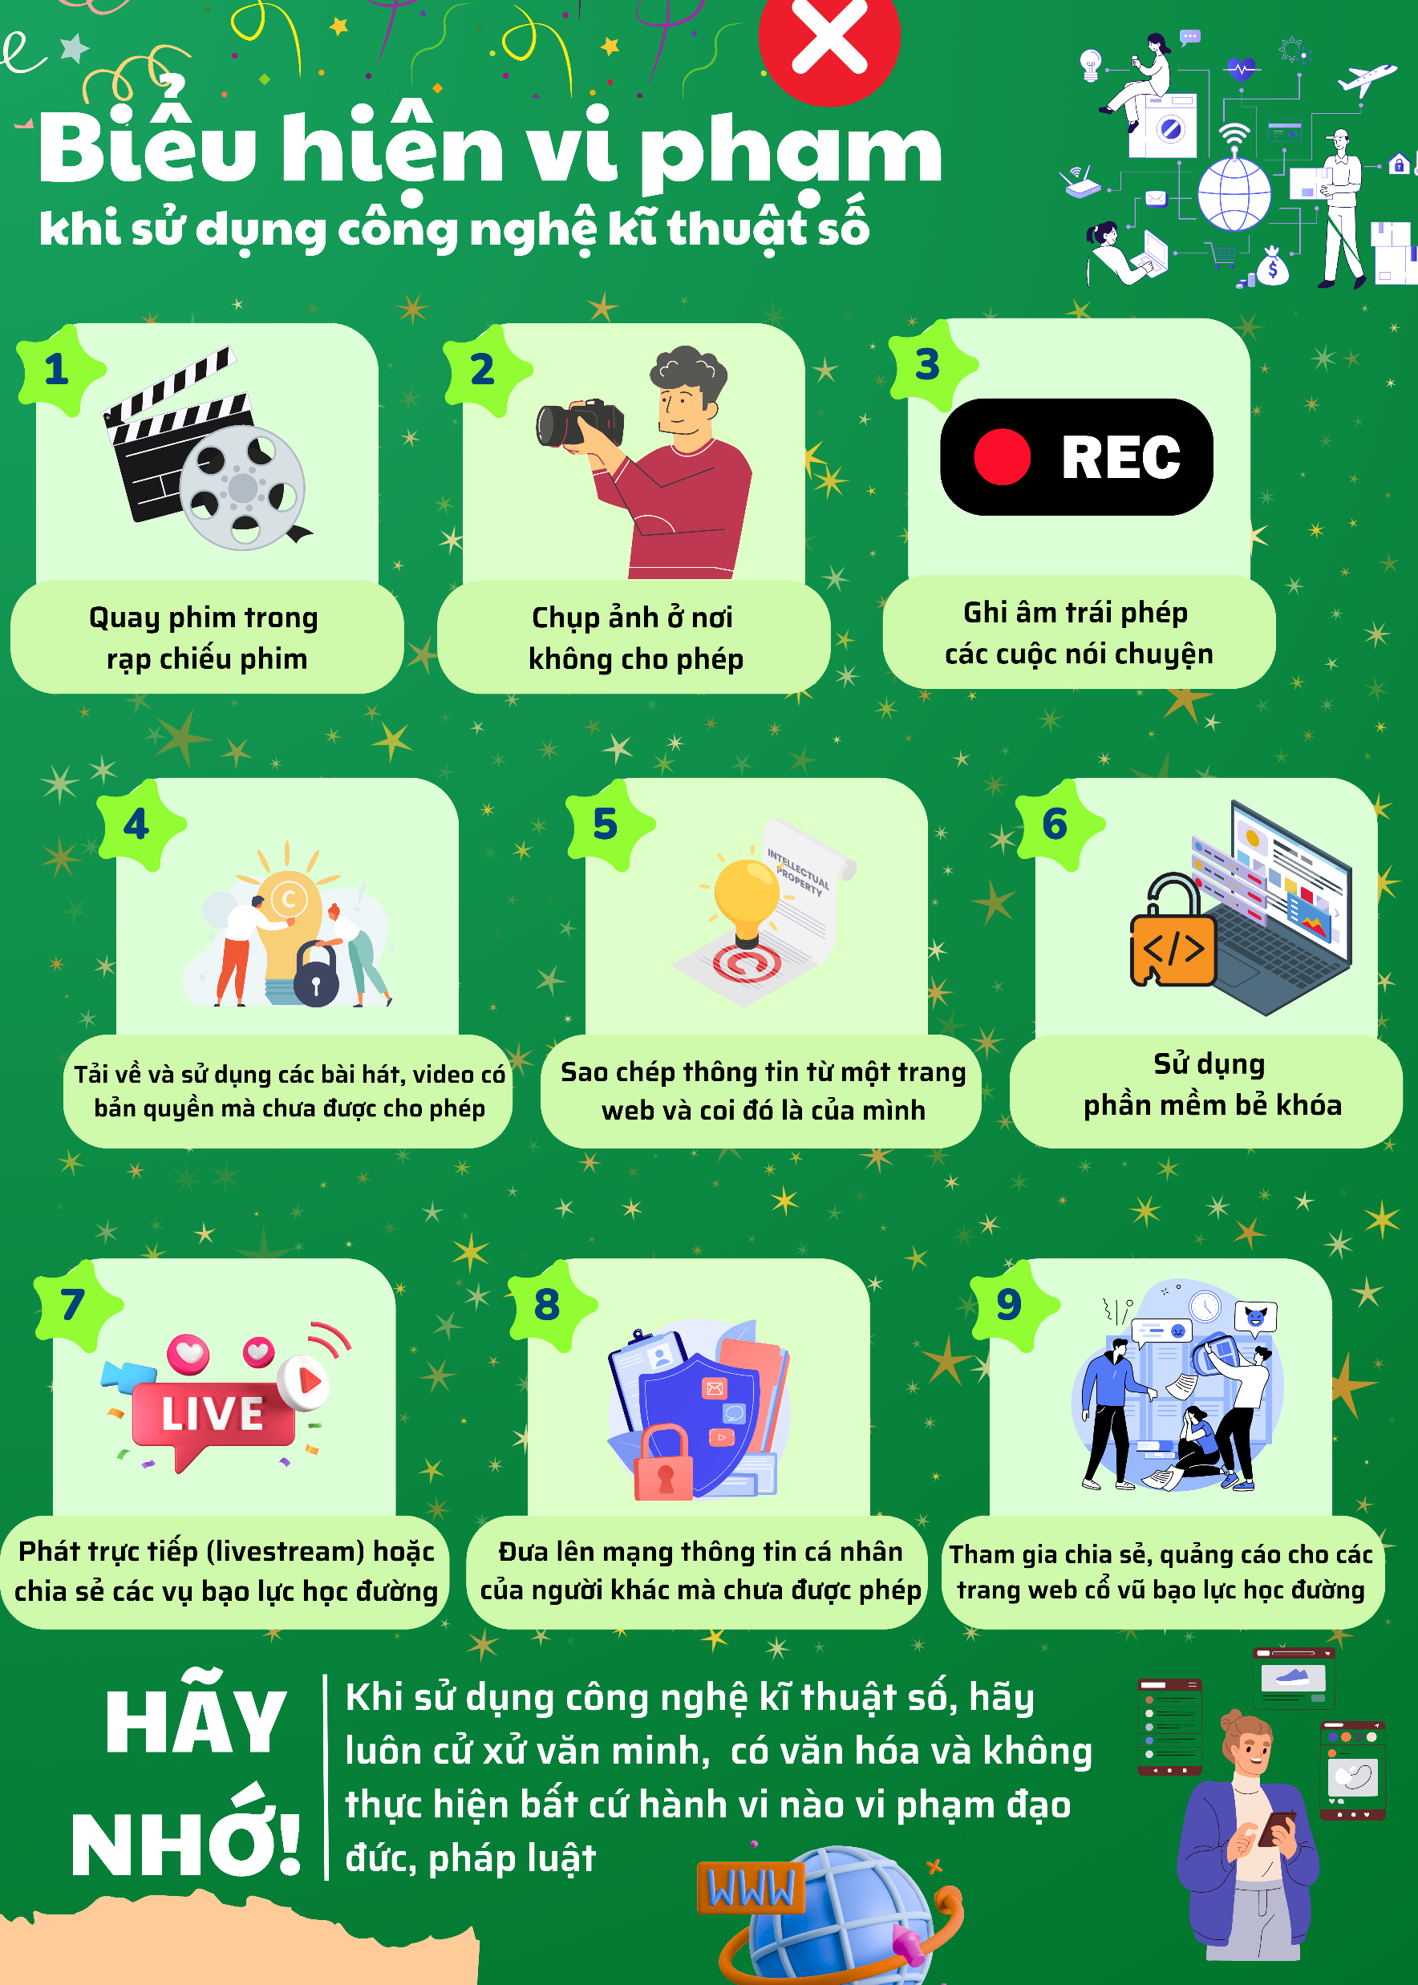

Slide 18
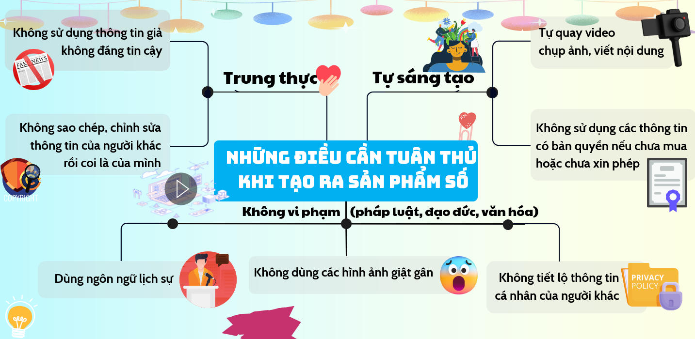

Slide 19


Hướng dẫn về nhà
Đọc lại kiến thức đã học về đạo đức và văn hóa khi sử dụng công nghệ kĩ thuật số.
Hoàn thiện bài tập phần vận dụng
Đọc trước Bài 5: Sử dụng bảng tính giải quyết bài toán thực tế.

Slide 20

Cảm ơn các thầy cô giáo và các em!
Chúc các thầy cô giáo mạnh khỏe, hạnh phúc;
các em luôn chăm ngoan, học tốt!

